Slide 1
Le traitement de la maladie d’Alzheimer : le rôle du médecin généraliste
Paolo Salvioni Chiabotti
Centre Leenaards de la Mémoire – Centre Mémoire Yverdon
JHaS Fribourg
Vendredi 9 mai 2025

Slide 2
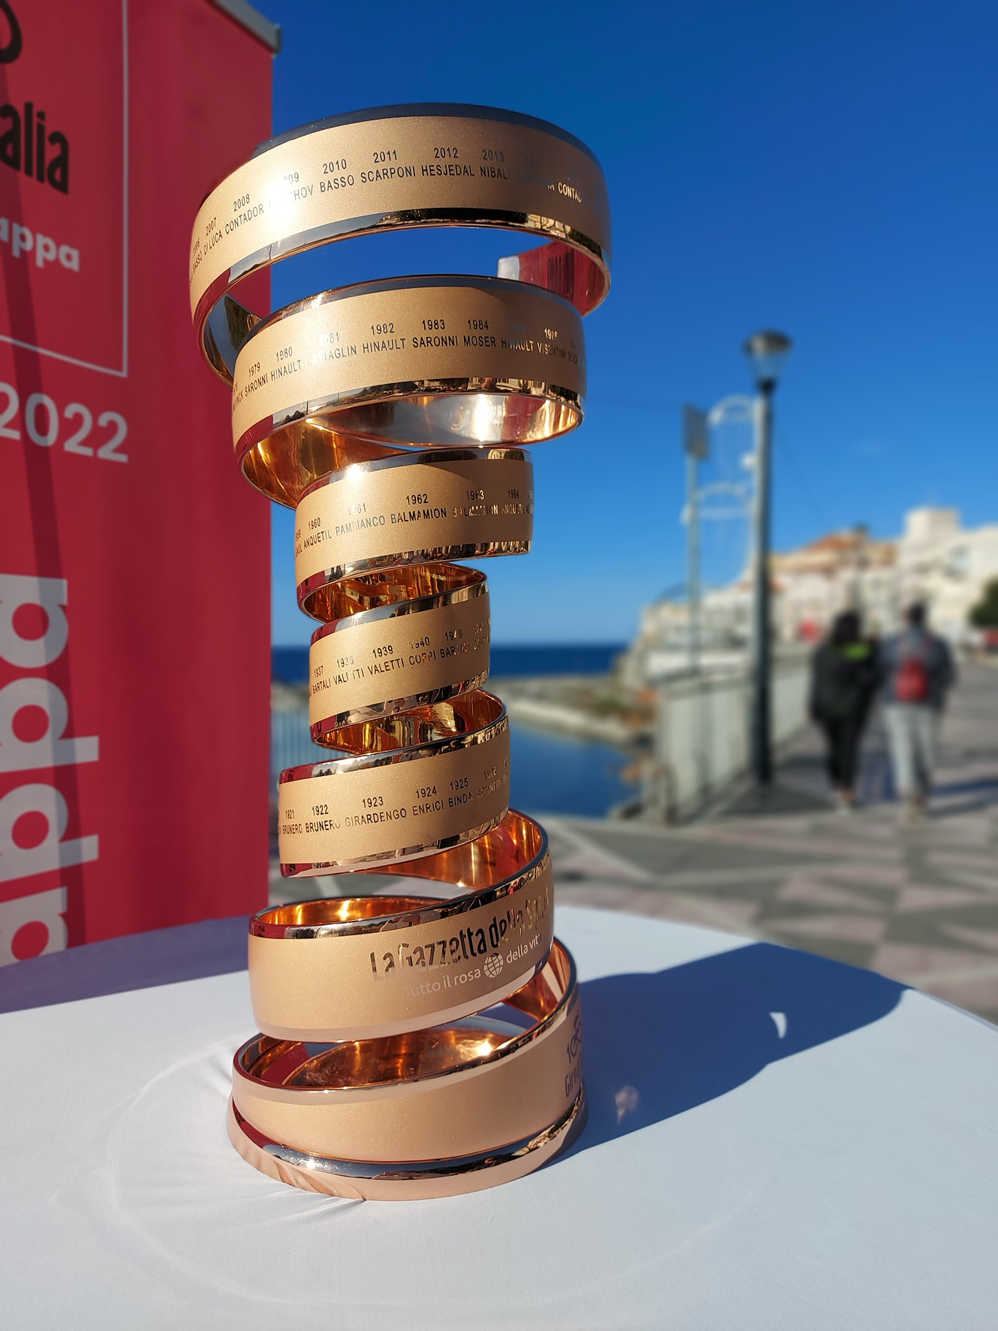
2025, « la grande partenza »
Paolo Salvioni Chiabotti
Centre Leenaards de la Mémoire – Centre Mémoire Yverdon
JHaS Fribourg
Vendredi 9 mai 2025

Slide 3
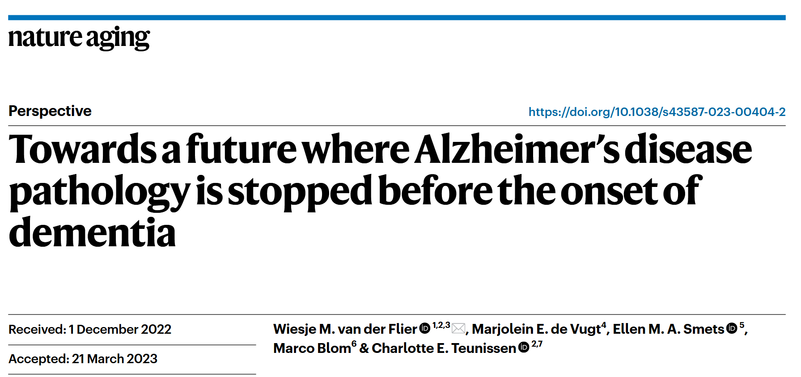
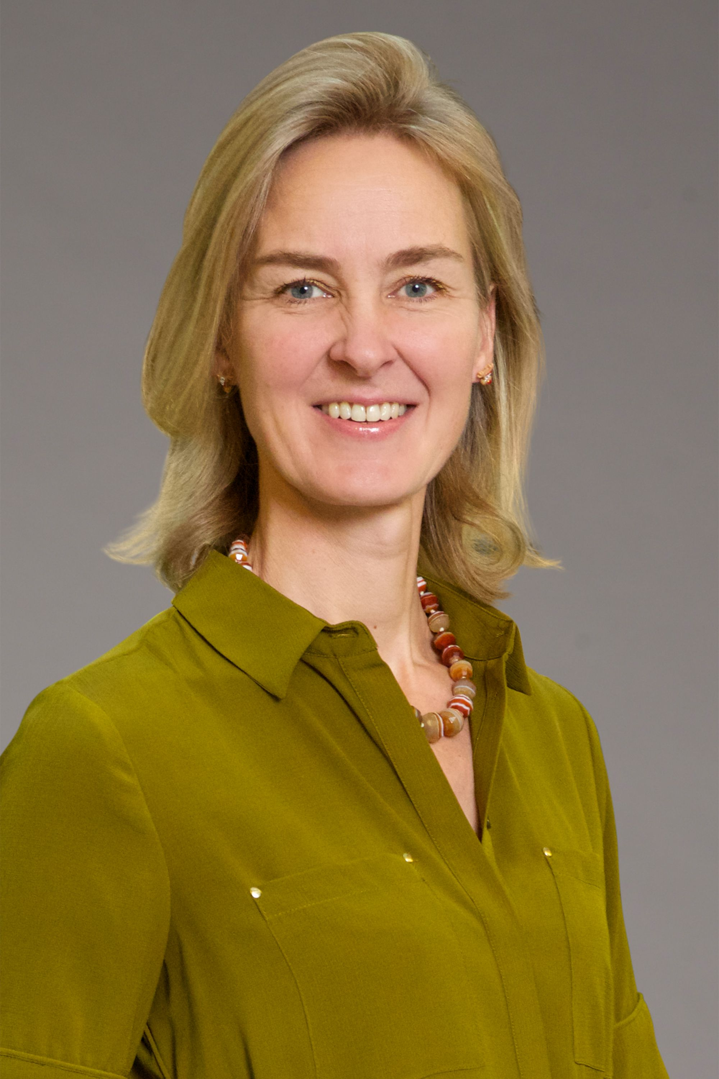
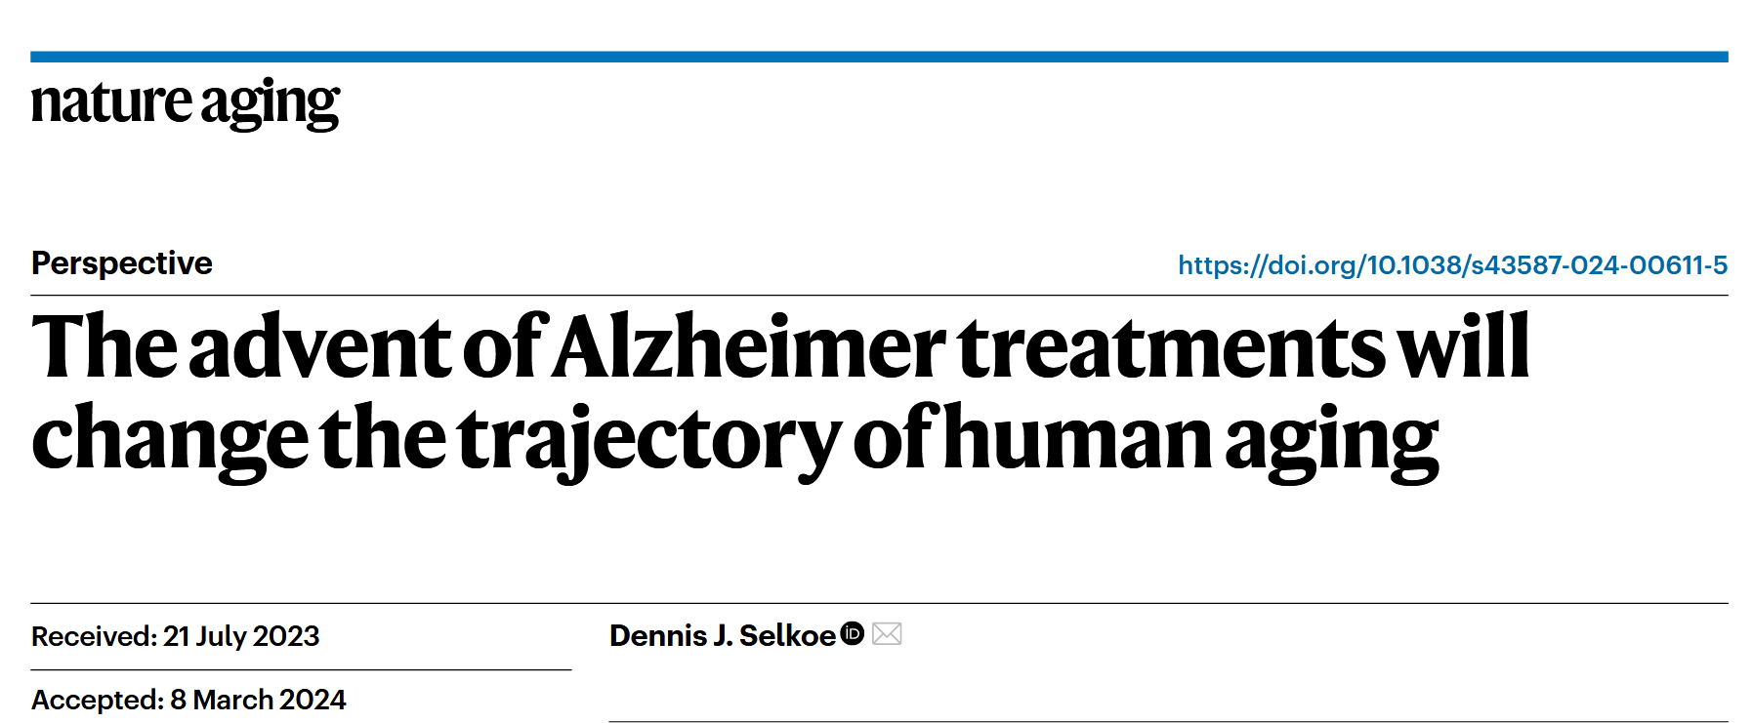
Actualités

Slide 4
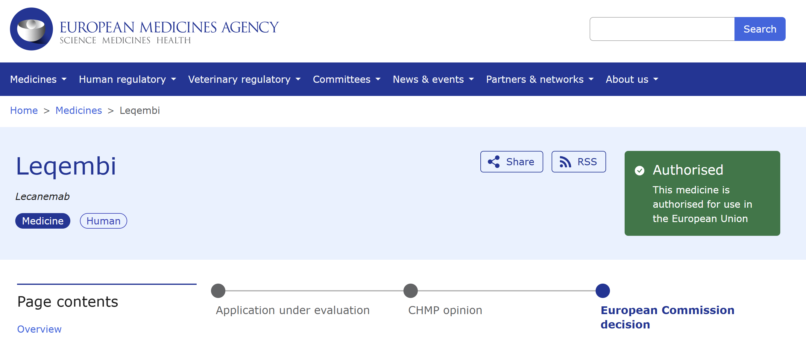
15 avril 2025

Slide 5
Plan
La maladie d’Alzheimer, en 2025
Traitement de la maladie d’Alzheimer en 2025, où sommes-nous ?
Non-pharmacologique
Pharmacologique
Lecanemab, quesaco ?
Prévention de la maladie d’Alzheimer en 2025

Slide 6
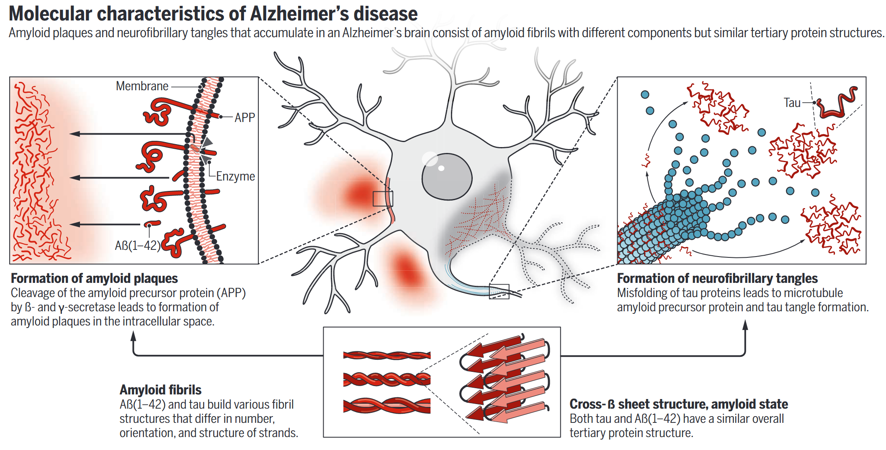
Diagnostic de la maladie d’Alzheimer
AMYLOÏD
Neuropathologique
TAU 3R/4R
Physiopathologique
Pospich and Raunser, 2017; Jucker and Walker, 2013
Notes:
Spatio-temporal dissemintation of proteinopathies in brain parenchyma

Slide 7
Diagnostic de la maladie d’Alzheimer
Attribution d’un phénotype à des marqueurs biologiques permet un diagnostic clinico-biologique dès stade prodromal

Slide 8
Diagnostic syndromique (« phenoytpes »)
Syndrome amnésique de type hippocampique | Syndrome dysexécutif cognitif ou comportemental (« behavioural or dysexecutive variant »)
Aphasie primaire progressive logopénique (APP-L) | Syndrome cortico-basal
Atrophie corticale postérieure (ACP) | Aphasie primaire progressive non-fluente (APP-NF)
 | Aphasie primaire progressive sémantique (APP-S)
Typique («common») | Atypique («uncommon») | Autres phénotypes
Bilan neuropsychologique
Dubois, 2021

Slide 9
Diagnostic de la maladie d’Alzheimer
BNP normal
BNP pathologique
adapted from Ossenkoppele, 2022

Slide 10
Diagnostic de la maladie d’Alzheimer
MGUS
Myélome multiple
Villain et Planche, 2024

Slide 11
Diagnostic de la maladie d’Alzheimer
Identifier la plainte
Plainte à risque (subjective cognitive decline – SCD)
Déclin subjectif de la mémoire, indépendamment des autres domaines cognitifs
Apparition < 5 dernières années
Apparition ≥ 60 ans
Préoccupation (inquiétude) associée
Persistance dans le temps
Recherche d'un soutien médical
Confirmation par un observateur
Utilisation de tests de détection
MoCA > MMSE
Jessen, 2020

Slide 12
Traitements symptomatiques - procognitifs
Anticholinestérasiques (IAChE)
Mémantine
Diapo Thibaud Lebouvier
Notes:
Diminue l’intensité des symptômes
N’empêche pas l’évolution de la maladie
Action rapide
Effet réversible à l’arrêt

Slide 13
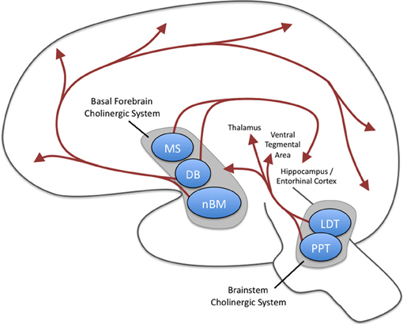
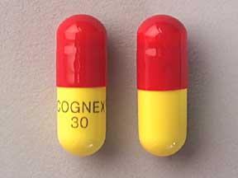
Anticholinestérasiques (IAChE)
Déficit cholinergique
Associé aux troubles mnésiques
Dans MA et MPi
Tacrine (1ère AMM 1994)
Donepezil (AMM 1996), Rivastigmine (AMM 1997), Galantamine (AMM 2001)
IAChE - stades précoces
Méta-analyse 9 études IAChE dans TNC mineurs
Critère de jugement progression vers stade majeur («conversion»)
2 études avec ↘ risque conversion à 2 ans
Etude «Hippocampe»
DPZ chez patients stade prodromal MA
↘ 45 % atrophie hippocampique 1 an
Bartus, 1982; Zarow, 2003; Newman, 2012; Russ and Morling, 2012; Dubois, 2015
Notes:
Déficit neurones cholinergiques (déafférentation) dans noyau basal Meynert, SN pars compacta et locus coerulus

Slide 14
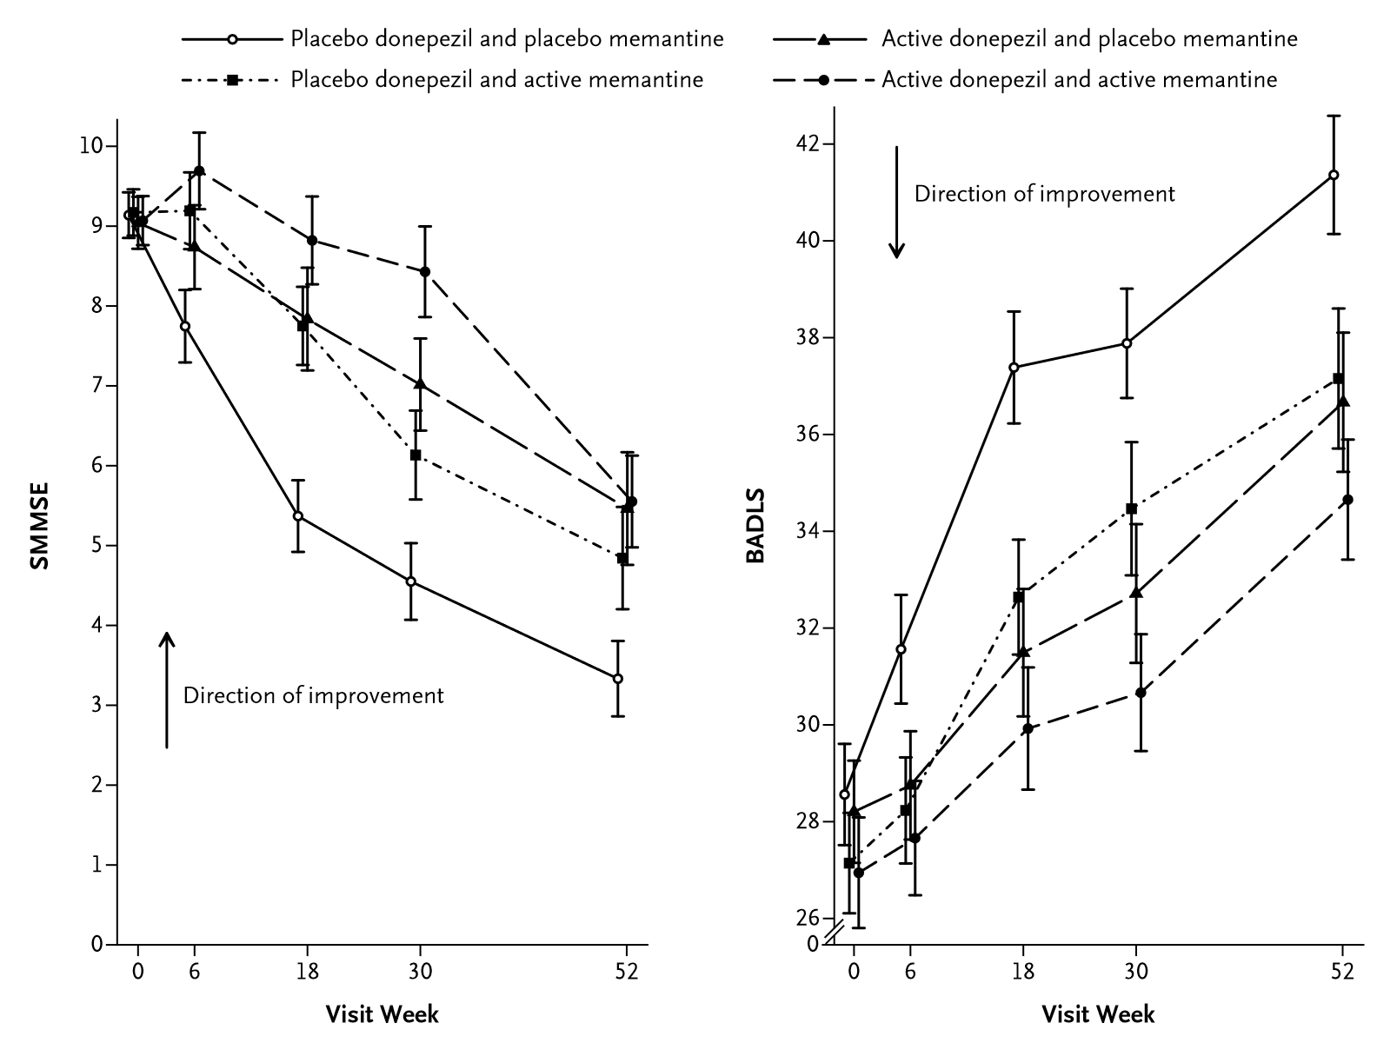
IAChE - stades modérés à sévères
MA, MMSE 5-13, DPZ ≥ 3 mois
DPZ + placebo (73 pt)
DPZ + mémantine (73 pt)
Placebo + placebo (73 pt)
Placebo + mémantine (76 pt)
Suivi 1 an
Howard, 2012
Notes:
Bénéfices cognitifs et fonctionnels significatifs dans groupe DPZ
1.9 pt MMSE à 1 an
3 pt ADL à 1 an
Pas d’intérêt à l’association

Slide 15
IAChE – ttt SPCD (méta-analyse)
6649 patients, âge moyen 75 ans, 63% femmes, 17 études
D’Angremont, 2023

Slide 16
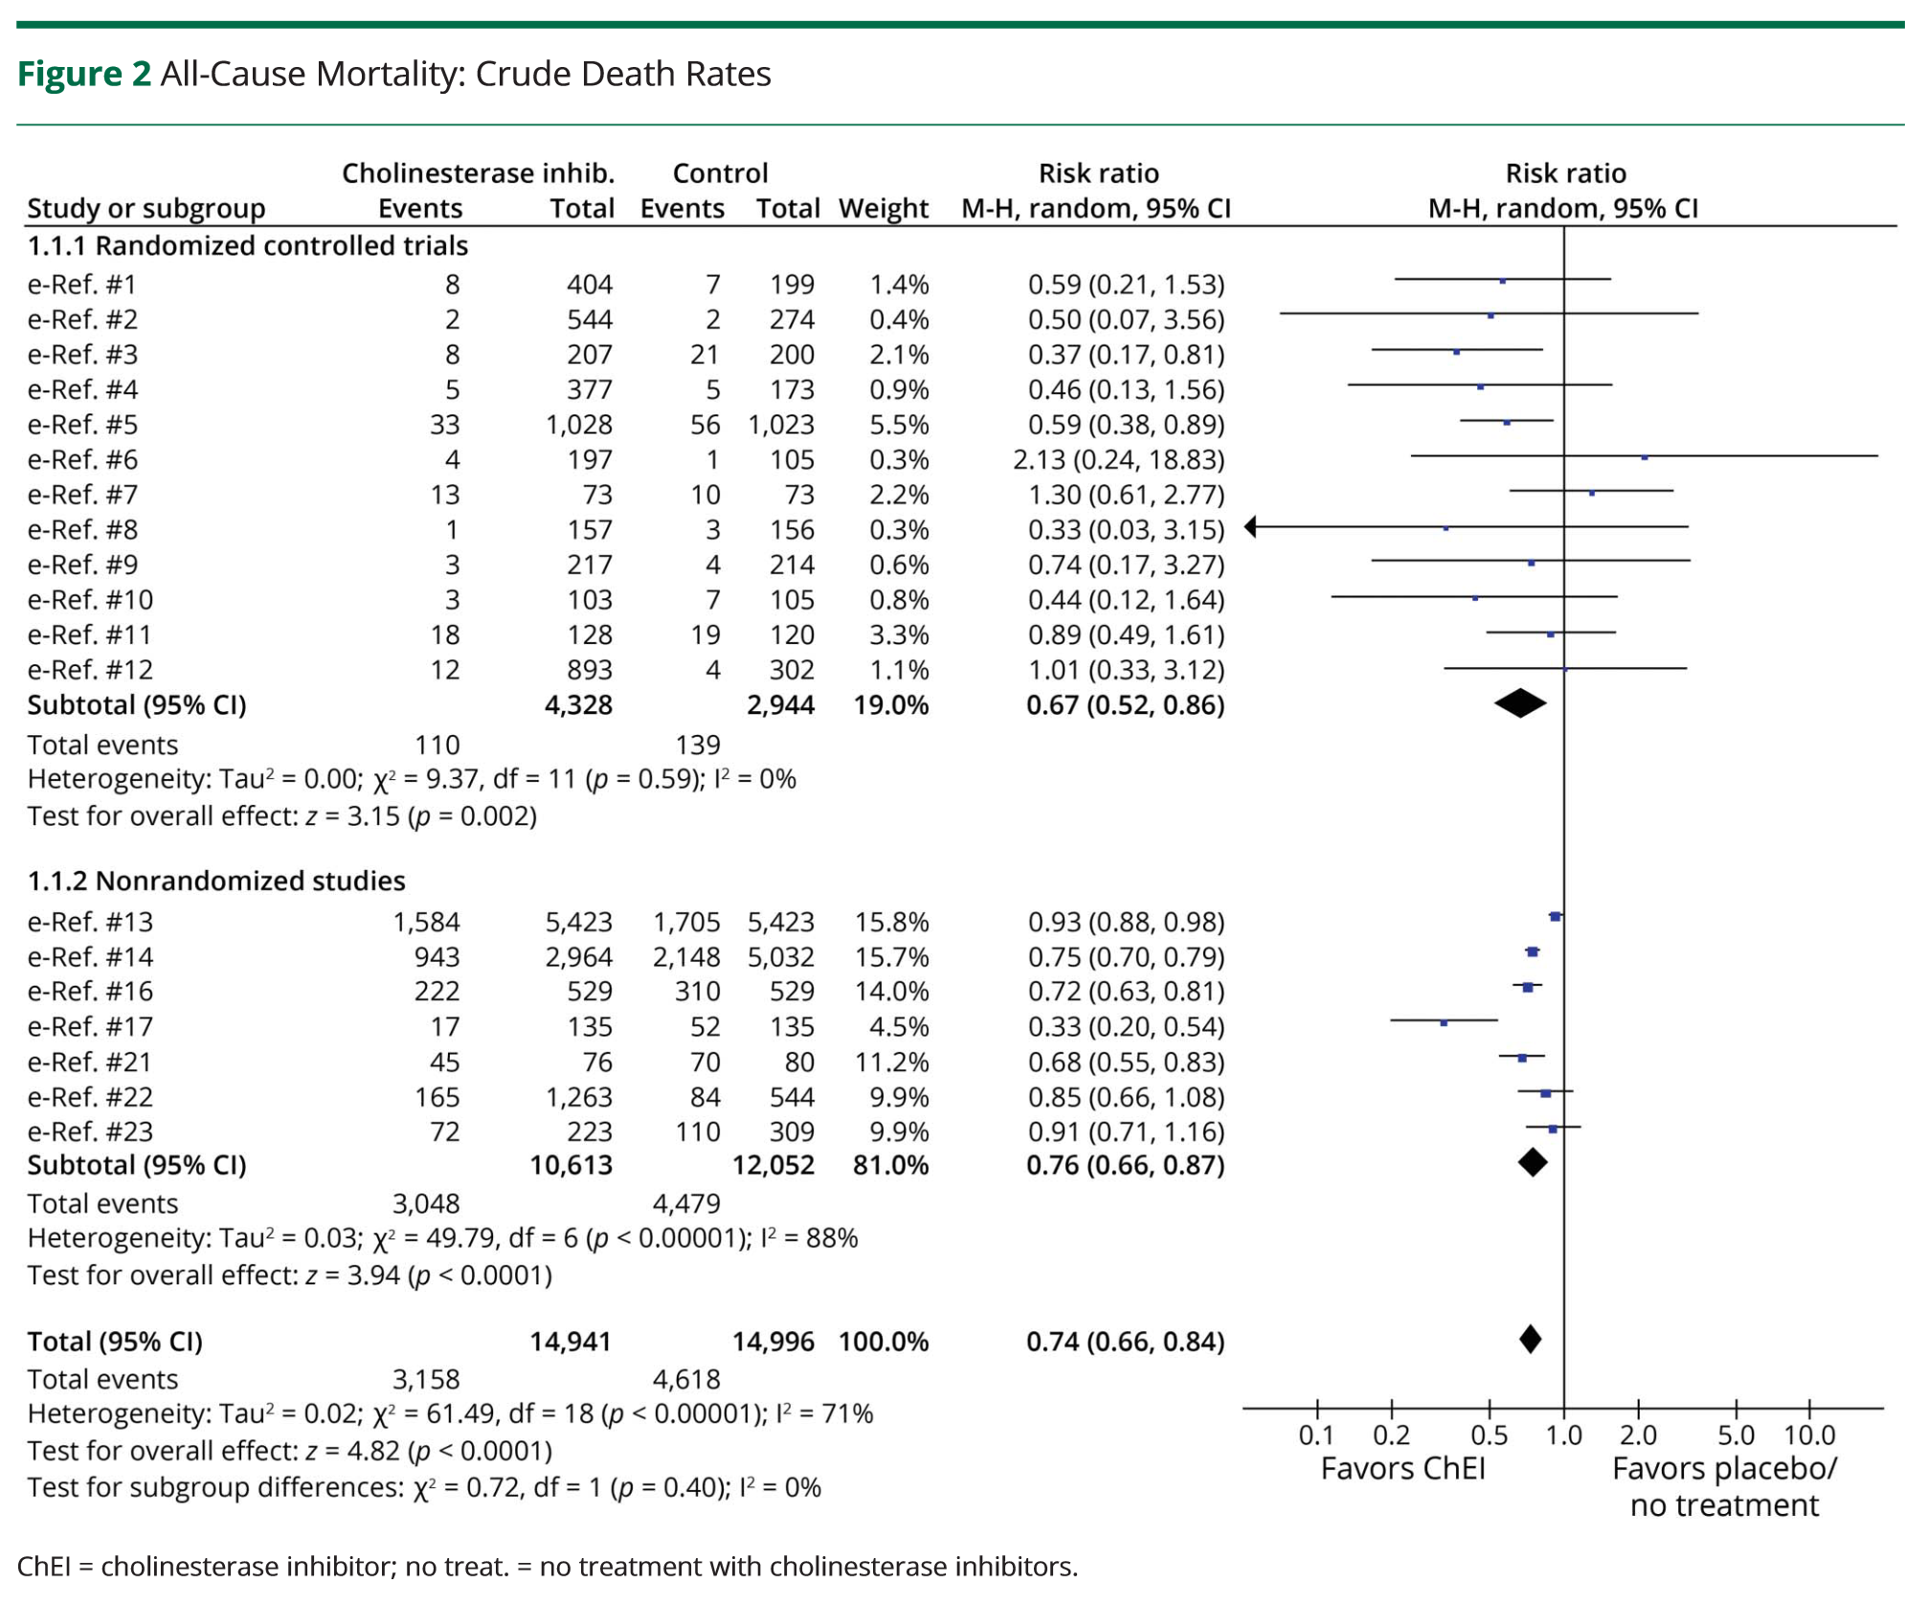
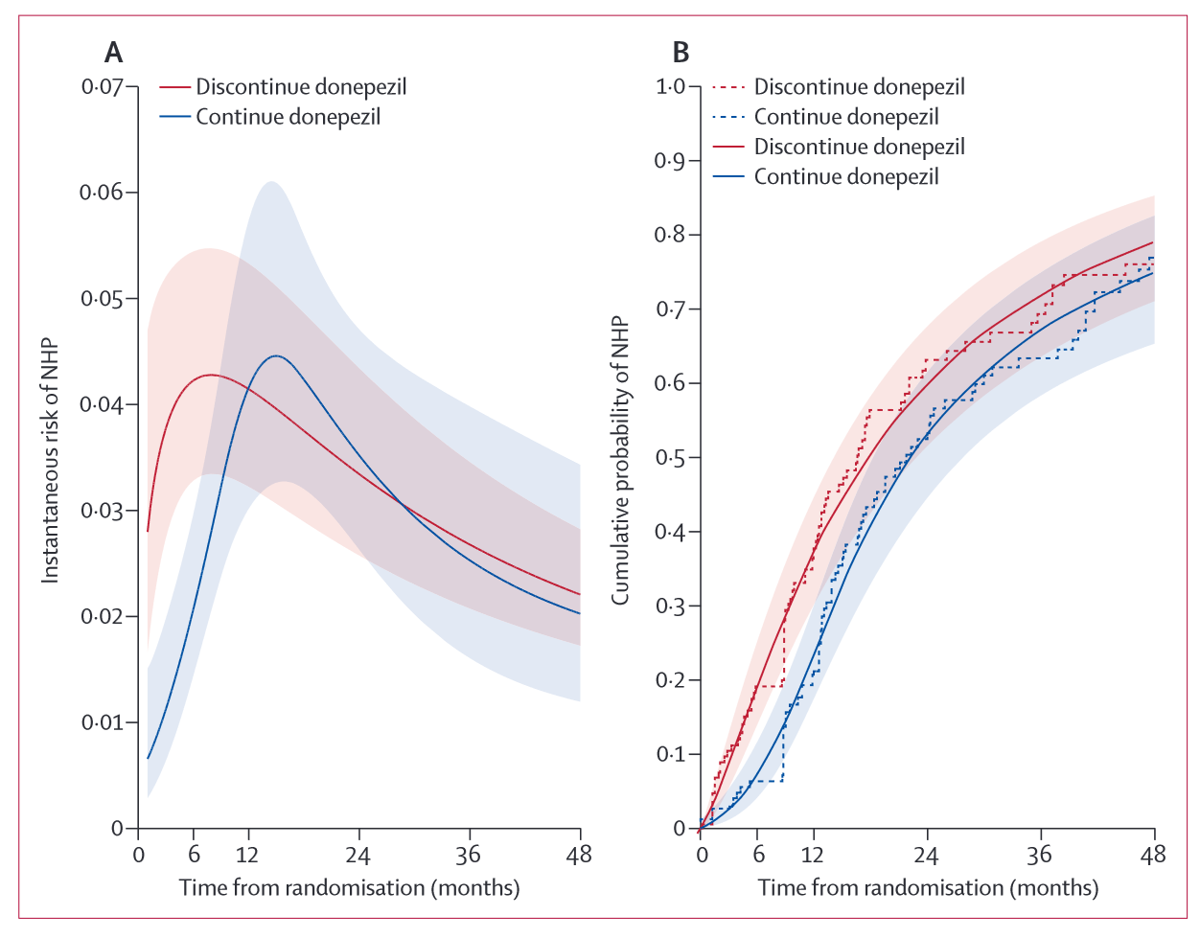
IAChE – Autres oucomes
Délais placement
Howard, 2015; Truong, 2022
Mortalité
Notes:
Délai placement
OLE et analyse post-hoc DOMINO
295 pt, suivi 4 ans
55 % NHP (Nursing Home Placement) à 4 ans
Retard entrée 5 mois si DPZ mais pas de différence à plus long terme
Mortalité
Méta-analyse RCT et études non-randomisées (80’000 pt)

Slide 17
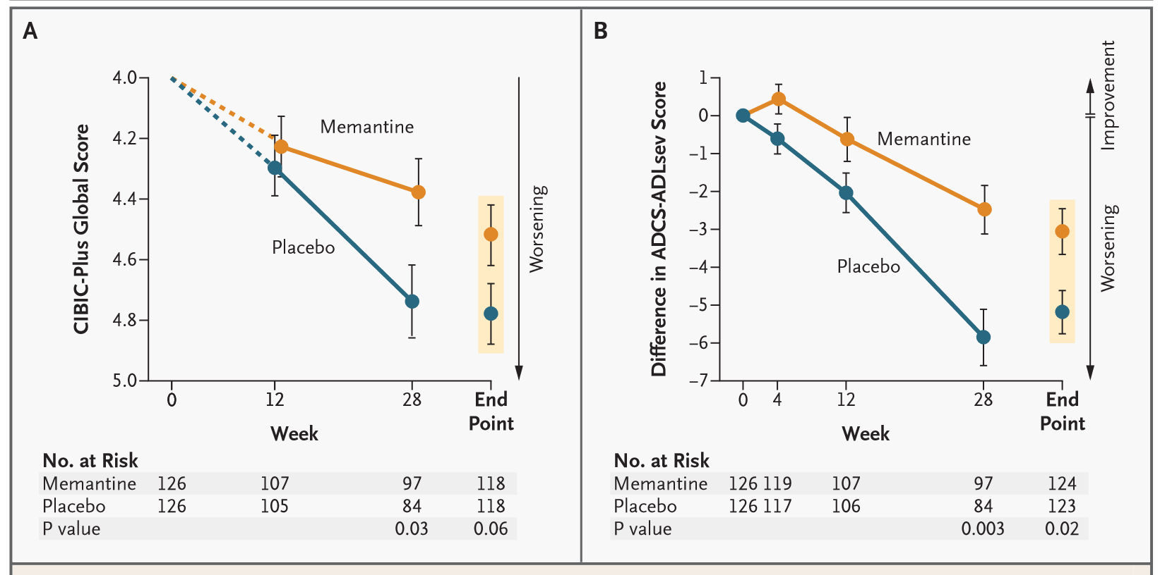
Mémantine
Antagoniste non compétitif des NMDA-R sur neurones glutamatergiques
Hyperactivation NMDA-R en cas processus neuro-évolutif induit entrée massive calcium dans neurones et ainsi libération radicaux libres, activation caspases et apoptose
Oligomères β-amyloïde augmentent libération présynaptique glutamate (excitotoxicité)
Etude princeps
Méta-analyse
Reisberg, 2003; McShane, 2019
Notes:
Glutamate principal neurotransmetteur excitateur:
R métabotropiques (couplés à protéine G)
R ionotropiques
NMDA (mémantine en est antagoniste spécifique non compétitif, diminuant ainsi l’excitotoxicié)
AMPA
Kaïnate
Quasiment pas d’EI; prudence si épilepsie active
Effet sur langage ?
Etude princeps:
252 pt MA (DSM-IV et NINCDS-ADRDA), MMSE 3-14
Diminution détérioration clinique et fonctionnelle (CIBIC-Plus, ADCS-ADLsev)
Amélioration comportement
Méta-analyse récente
MMSE < 20 (14 études, 3700 pt)
Petit bénéficie clinique
CIBIC-plus
Fonctions cognitives (SIB)
AVQ
Symptômes neuropsychiatriques
MMSE 20-23
Absence bénéfice démontré

Slide 18
Traitements symptomatiques
Juin 2024

Slide 19
CareMENS; un programme intercantonal
Notes:
Cette année, la commission sur la démence du Lancet a publié un article sur la prévention des démences., qui montre à quel point la réserve cognitive et la réserve physique ont un impact sur le déclin cognitif. Cette réserve cognitive et cette réserve physique se construisent tout au long de la vie et ceci depuis la plus tendre enfance. Il y a donc 14 facteurs de risque modifiables, c’est-à-dire sur lesquels nous pouvons agir, avec presque 50% des démences qui pourraient être théoriquement évitées. Théoriquement, car le changement est difficile, pour chacun d’entre nous.
Mais cela implique que le déclin cognitif n’est pas une fatalité.
Il s’agit un appel à projet de Promotion Santé Suisse en 2019, qui encourageait les projets visant à renforcer la prévention dans le domaine des soins dans le cadre de la stratégie nationale de prévention des MNT, dont les troubles neurocognitifs progressifs.
Le conseil fédéral a mandaté la fondation Promotion Santé suisse, entre autres, à élaborer des mesures visant à mettre en œuvre la stratégie nationale des MNT, dont les troubles neurocognitifs progressifs.

Slide 20
CareMENS: pour qui ?
Patient.e.s âgé.e.s de >50 ans
Consultant dans un Centre Mémoire romand
Trouble neurocognitif (TNC) ou plainte cognitive subjective
Quelque soit l’étiologie (sauf psychiatrique majeur)
Nosognosie suffisante

Slide 21
CareMENS
Evaluation
multidisciplinaire
en Centre Mémoire
Intervention
psycho-sociale (IvPS)
en Centre Mémoire
Activité de loisirs communautaire (ALC)
1422 patients adressés
1079 patients admissibles
1014 propositions effectuées
633 IvPS débutées
353 IvPS refusées
465 IvPS terminées
322 suivis d’ALC débutés
77 ALC refusées
194 suivis d’ALC terminées
184 patient.es analysé.es
t0
t1
322 jours en moyenne
Notes:
322 jours = presque 11 mois
T0= avant l’intervention psychosociale
T1= 3 mois après l’activité de loisir
Nb: 234 suivis tot terminés (inclus ceux sans ALC), mais 194 terminés avec ALC
1/3 refuse environ

Slide 22
CareMENS: résultats
Anxiété
Dépression
Tous
Score t0>7
Tous
Score t0>7
Score total moyen à l’échelle
***
***
***
**
***
***
n=183
n=173
n=67
n=63
n=183
n=173
n=27
n=25
t0
t1
t0
t1
t0
t1
t0
t1
Notes:
Les symptômes anxieux diminuent significativement
Les symptômes dépressifs diminuent significativement plus après le programme
Régression linéaire pondérée = prend en compte les facteurs de confusion (âge, sexe, étiologie, NSC) ->les poids utilisés proviennent des scores de propension (PS) et reflètent la probabilité qu'un patient ait reçu l'intervention, en tenant compte des variables confondantes. Ce type de pondération est couramment utilisé pour corriger les biais dans les études observationnelles, où les groupes d'intervention et de contrôle peuvent ne pas être comparables de manière aléatoire (comme dans un essai randomisé). L'idée est de créer un échantillon "pondéré" où les groupes intervention et contrôle sont plus comparables, comme s'ils avaient été randomisés.
Autres analyses en cours (notamment qualité de vie, echelle globale de cognition, fardeau aidant, etc)

Slide 23
Traitements neuro-protecteurs (disease-modifying therapies, DMT)
Diapo Thibaud Lebouvier

Slide 24
Immunothérapies anti-amyloïdes (IAA)
Abbott, 2022
Notes:
Leur cibles sont légèrement différentes mais font partie de la voie amyloïdogène du processing de la protéine APP, à savoir les protofibrilles pour le lecanemab et les plaques (la forme pyro-AB) pour le donanemab

Slide 25
Immunothérapies anti-amyloïdes (IAA)
Approbation du lecanemab en 2023 et du donanemab en 2024 par la FDA
Approbation du lecanemab en 2024 par l’EMA
Autorisation de mise sur le marché (AMM) du lecanemab en 2025 par l’EMA
Instruction en cours auprès de l’EMA pour le donanemab
Lecanemab et donanemab en cours d’instruction auprès de SwissMedic
Notes:
2 traitements de cette catégorie récemment approuvés par la FDA, se basant sur 2 études, Clarity and TRAILBLAZER-ALZ 2

Slide 26
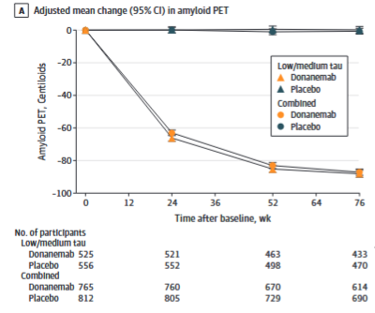
IAA – effets biologiques
Sevigny, 2016; Abbott, 2022; Van Dyck, 2022; Sims, 2023; Hardy and Mummery, 2023
Notes:
Preuve de concept; target engagement
Lien entre vitesse d’élimination des plaques amyloïdes et réponse clinique ?
80% des patients clean à W76

Slide 27
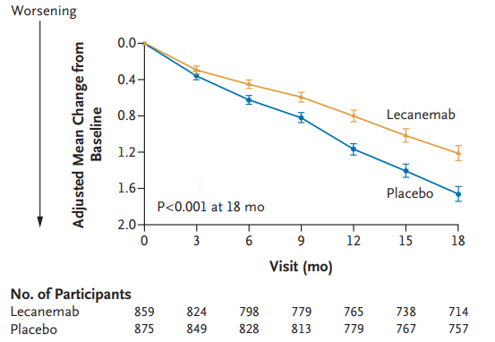
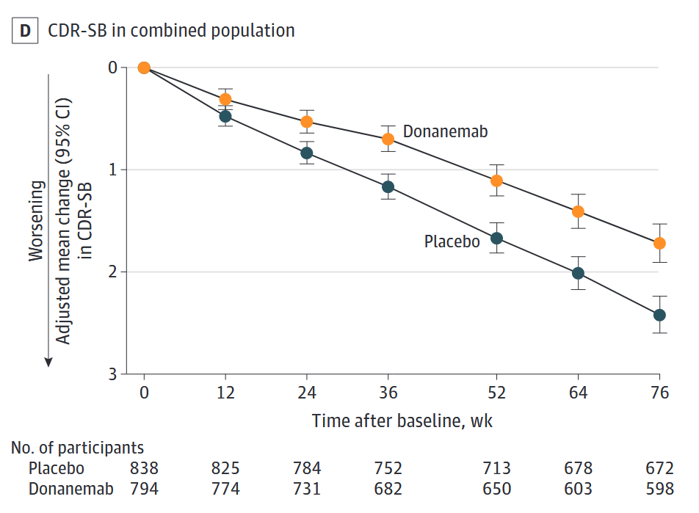
IAA – principaux résultats
Van Dyck, 2022; Sims, 2023
Notes:
Lecanemab: ralentissement de la pente du déclin cognitif de 27 % sur l’échelle CDR-SB à 18 mois entre le groupe expérimental et le groupe placebo
Donanmab: ralentissement de la pente du déclin cognitif de 36 % sur l’échelle CDR-SB à 18 mois entre le groupe expérimental et le groupe placebo

Slide 28
IAA – principaux résultats
Van Dyck, 2022; Cohen, 2023

Slide 29
IAA – “Time is brain” – “Time saved”
Dickson, 2023
Notes:
« temps en autonomie sauvé » « Time is Brain version longue »
TRAILBLAZER-ALZ2: 4.5 mois de différence à 1 an (iADRS) et 47 % sans déclin à 12 mois

Slide 30
IAA – effets à long terme
McDade, 2022

Slide 31
IAA – administration(s)
Lecanemab
Perfusion IV
Injection SC
Bimensuelle
Prescrition continue
Donanemab
Perfusion IV
Mensuelle
Arrêt prescription dès normalization PET amyloïde
15% à 24 sem
36% à 52 sem
52% à 76 sem
Notes:
Dans TRAILBLAZER-ALZ 2, PET amyloïde à 24 et 52 semaines; si normalization charge (< 11 centiloïdes ou entre 11 et 25 centiloïdes sur 2 PET successifs), interruption traitement (=passage à placebo)

Slide 32
IAA – effets indésirables
Effets indésirables menant à l’arrêt de l’étude
Lecanemab: 7% vs 3%
Donanemab: 13% vs 4%
Infusion-related reactions
Lecanemab: 26% vs 7%
Donanemab: 9% vs 1%
Amyloid-related imaging abnormalities (ARIA)
Van Dyck, 2022; Sims, 2023

Slide 33
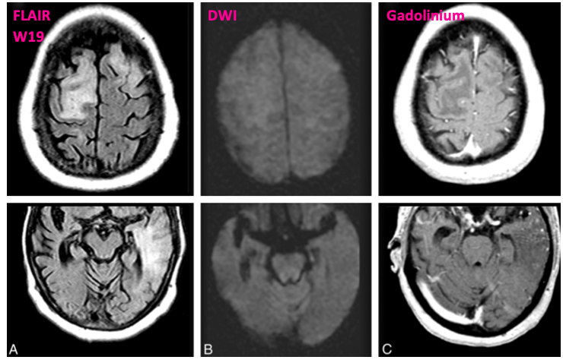
Amyloid-related imaging abnormalities (ARIA)
Vasogenic edema: no restricted diffusion on DWI
Filippi, 2022; Barakos, 2013

Slide 34
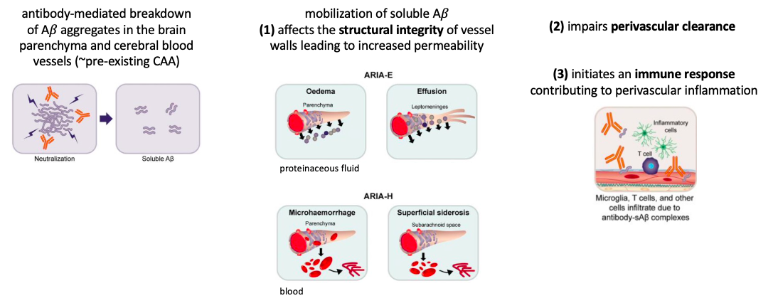
Amyloid-related imaging abnormalities (ARIA)
Hampel, 2023

Slide 35
IAA – effets indésirables
ARIA-E
Lecanemab: 13 % vs 2%
Donanemab: 24% vs 2%
ARIA-H
Lecanemab: 17% vs 8%
Donanemab: 31% vs 14%
Très souvent asymptomatiques
FR identifiés
Présence d’angiopathie amyloïde cérébrale (AAC)
Génotype APOE
Homozygotes ε4
Hétérozygotes ε4
Hampel, 2023

Slide 36
ARIA
Reisch, 2022
Notes:
65 ans, femme, Clarity AD (dans OLE, 3 infusions), TIV pour AVC ischémique sylvien G (30’ DPBS; dg avec CT), HIC 50’ après TIV
ApoE4/E4
AAC et aspect inflammatoire des vaisseaux
3 décès sous lecanemab

Slide 37
Rapport bénéfice - risque
Cummings, 2023; Villain, 2025; Rabinovici, 2025
Critères inclusion
Stade initial (indépendance fonctionnelle)
Phénotype “commun” de maladie d’Alzheimer
Mémoire
Langage
Visuel
MMSE 22-30
Critères exclusion
Angiopathie amyloïde cérébrale
Homozygotes APOE ε4
Leucopathie sévère (Fazekas III)
Anticoagulation
Dépression majeure
Histoire récente (1 an) cérébro-vasculaire

Slide 38
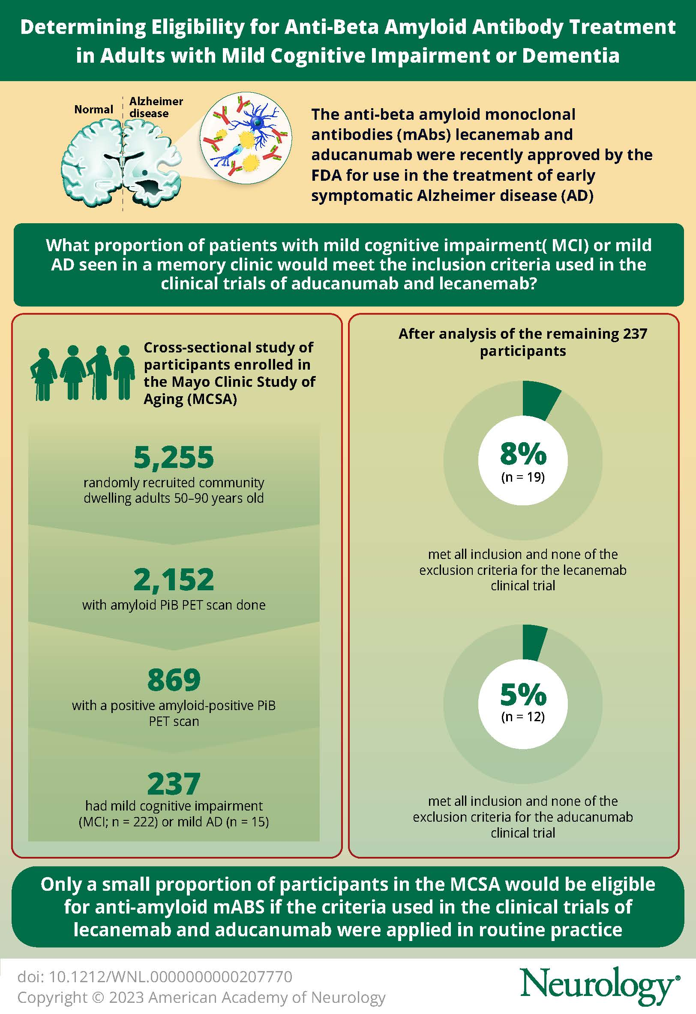
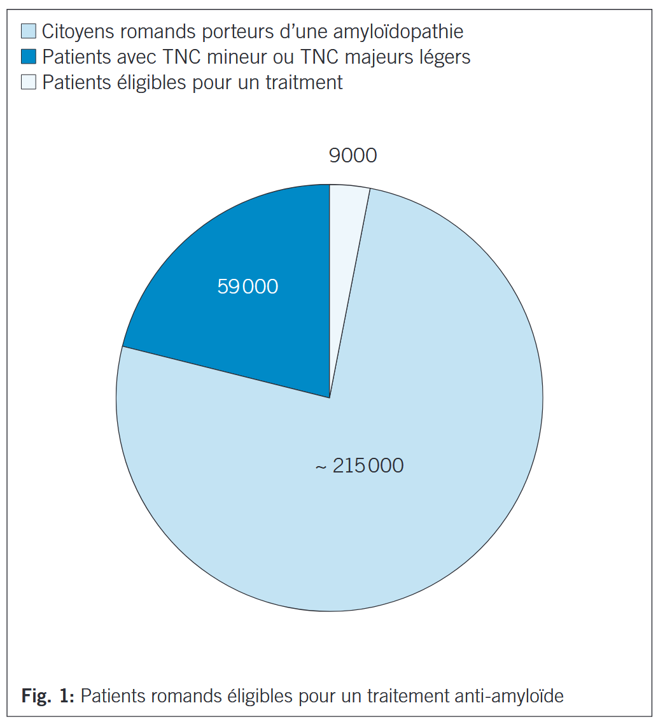
IAA – patients éligibles
Pittock, 2023; Salvioni Chiabotti, 2023; Perrin, 2024
Notes:
Estimation patients éligibles
Données américaines de Mayo Clinic study of aging (MCSA)
Données locales (sur année 2022)
1820 patients analysés
364 MA (20 %)
54 MA potentiellement éligibles (15% MA)
27 status amyloïde déterminé (50% MA potentiellement éligibles)
19 MA A +potentiellement éligibles (càd 5% cas MA vus en 2022)

Slide 39
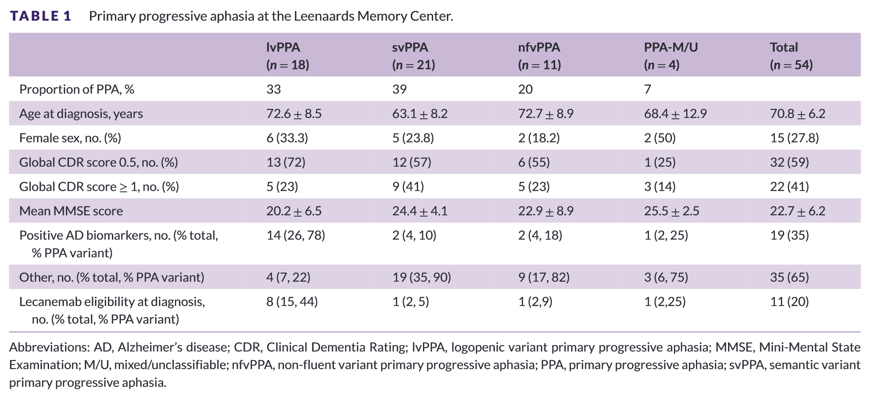
IAA – patients éligibles - autres phénotypes « communs »
Hausmann, 2023; Salvioni Chiabotti, in press
Notes:
Expérience locale sur formes moins fréquentes parmi phénotypes « typiques » càd ACP et APP logopéniques
Proportion plus élevée d'éligibilité au lecanemab dans les deux cas (jusqu'à 40 % avec un bilan complet)

Slide 40
“Fast track”
Bilan neuropsychologique
IRM
Bilan biologique
PL
Ttt
Annonce diagnostique
NON
Selon pertinence
OUI
?
Eligible ?
Prise en charge “habituelle” CLM
1ère consultation CLM
?
Votre demande
?
1ère consultation CLM “fast track”
Notes:
1° étape: identifier des stade débutant et déterminer un diagnostic clinico-radiologique (et pas de C-I évidentes)
2° étape diagnostic radio-clinico-biologique (et pas d’autres C-I)

Slide 41
“Fast track”
Bilan neuropsychologique
IRM
Bilan biologique
PL
Ttt
Annonce diagnostique
NON
Selon pertinence
OUI
?
Eligible ?
Prise en charge “habituelle” CLM
1ère consultation CLM
?
Votre demande
?
“Fast track”
1ère consultation CLM “fast track”
?
1
2
RCP hebdomadaire
?
Annonce diagnostique / consentement
Evaluation initiale CM régional
IAA
Notes:
1° étape: identifier des stade débutant et déterminer un diagnostic clinico-radiologique (et pas de C-I évidentes)
2° étape diagnostic radio-clinico-biologique (et pas d’autres C-I)

Slide 42
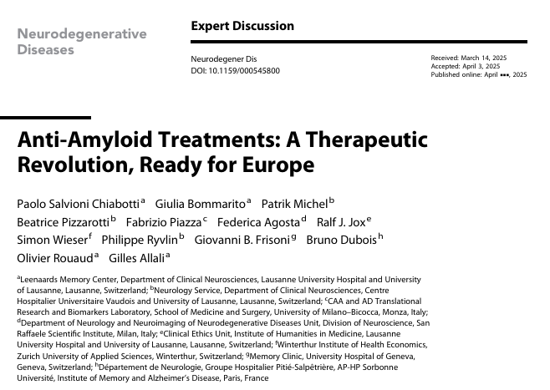

Slide 43
Prévention de la maladie d’Alzheimer
Livingstone, 2024

Slide 44
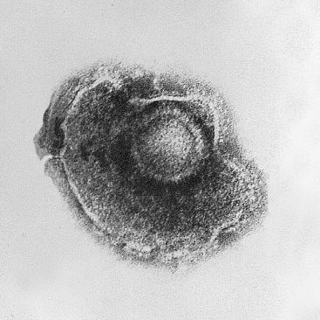
Prévention de la maladie d’Alzheimer
Eyting, 2025; Pomirchy, 2025
Notes:
Pays de Galles:
Vaccination VZV Reduit probabilité TNC majeur nouveau dg sur une période de suivi de 7 ans de 3.5 %, càd une reduction relative de 20 %
Effet protecteur plus important chez femmes
Données similaires en Australie

Slide 45
Références
Van der Flier et al., Nature Aging, 2003
Selkoe, Nature Aging, 2024
Jucker and Walker, Nature, 2013
Pospich and Raunser, Science, 2017
Dubois et al, JAMA Neurol, 2024
Dubois et al., Lancet Neurol, 2021
Ossenkoppele et al., Nat Med, 2022
Planche and Villain, JAMA Neurol, 2024
Jessen et al., Lancet Neurol, 2020
Bartus et al., Science, 1982
Zarow et al., Arch Neurol, 2003
Newman et al., Front Behav Neurosci, 2012
Russ and Morling, Cochrane, 2012
Dubois et al., Alzheimer's & Dementia, 2015
Howard et al., NEJM, 2012
D’Angremont et al., JAMA Neurol, 2023
Truong et al, Neurology, 2022
Reisberg et al., NEJM, 2003
McShane et al., Cochrane, 2019
Abbott, Nature, 2022
Sevigny et al., Nature, 2016
Van Dyck et al., NEJM, 2022
Sims et al., JAMA Neurol, 2023
Hardy and Mummery, Brain, 2023
Cohen et al., JPAD, 2023
Dickson et al., JPAD, 2023
McDade et al., ART, 2022
Filippi et al, JAMA Neurol, 2022
Barakos et al., AJNR, 2013
Hampel et al., Brain, 2023
Reisch et al., NEJM, 2022
Cummings et al., JPAD, 2023
Villain et al., JPAD, 2025
Rabinovici et al., JPAD, 2025
Pittock et al., Neurology, 2023
Salvioni Chiabotti et al., Neurology, 2023
Perrin et al., Gazzette Méd, 2024
Hausmann et al., A&D, 2023
Livingstone et al., Lancet Neurol, 2024
Eyting et al., Nature, 2025
Pomirchy et al., JAMA, 2025
Salvioni Chiabotti et al, Neurodegener Dis, 2025

Slide 46
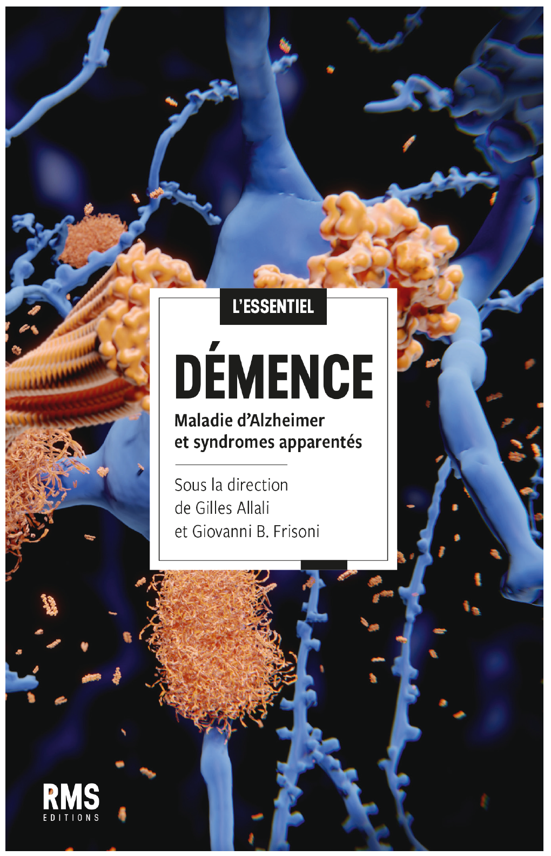
Pour qui veut en savoir plus
paolo.salvioni@chuv.ch - paolo.salvionichiabotti@rsnb.ch
Notes:
10ème cours lémanique – Enjeux modernes des symptômes comportementaux et psychologiques de la démence - 11 juin 2025, CHUV
17ème RFMASA - Rencontres Francophones sur la Maladie d’Alzheimer et Syndromes Apparentés - 29, 30 septembre et 1er octobre 2025, CHUV

Slide 47
“Fast track”
“Fast track”
1
2
Cslt initiale “ fast track”
1ère éval “fast track”
2ème éval “fast track”
RCP hebdomadaire
Evaluation médicale initiale
Bilan neuropsychologique
IRM
Bilan biologique
Restitution/annonce diagnostique
PL ou PET-amyloïde
Status ApoE
Neurologue
Neuropsychologue
Neuroradiologue
Généticien
Infirmière spécialisée
Médecine nucléaire
Gériatre
4 semaines
Eligibilité
Suivi
Notes:
1° étape: identifier des stade débutant et déterminer un diagnostic clinico-radiologique (et pas de C-I évidentes)
2° étape diagnostic radio-clinico-biologique (et pas d’autres C-I)

Slide 48
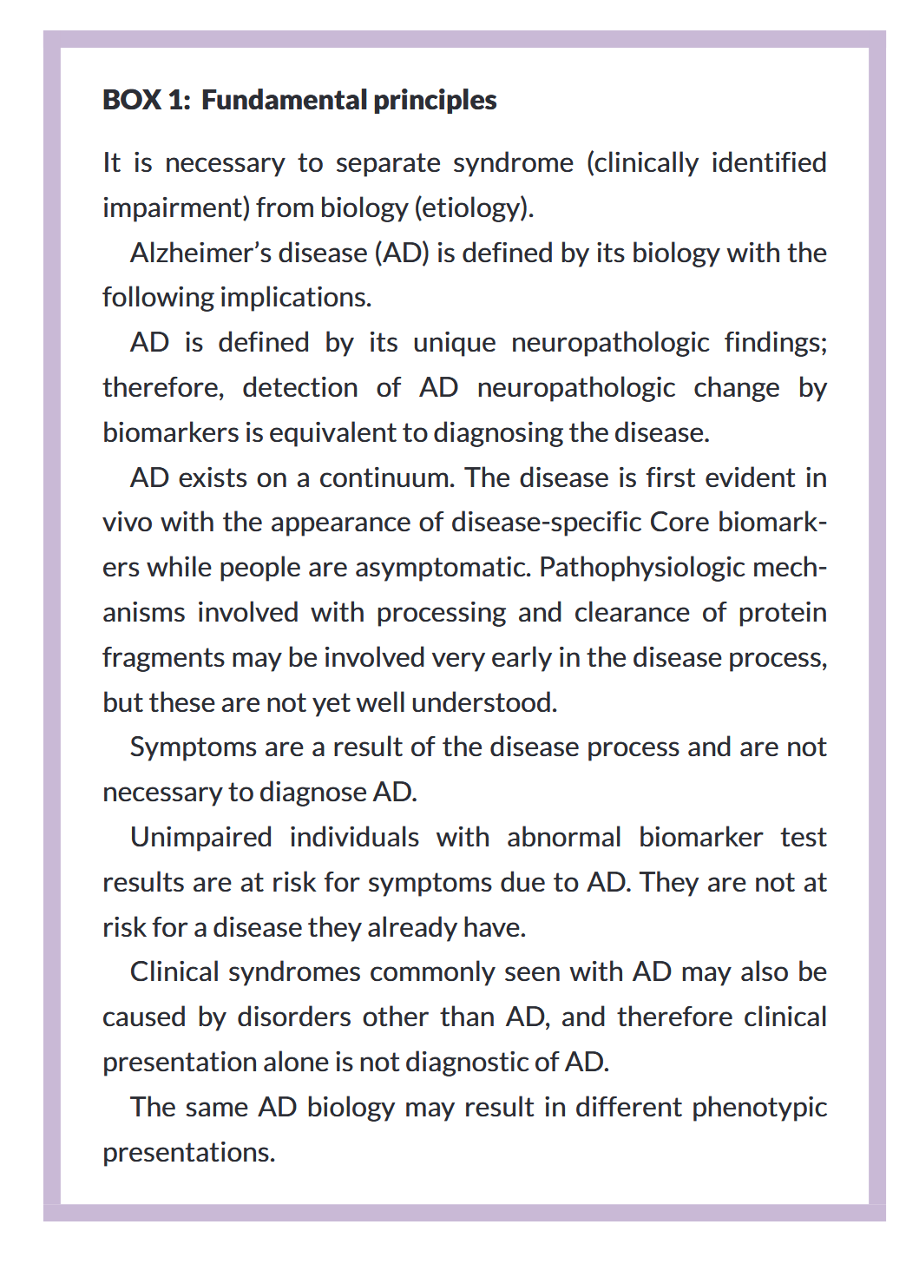
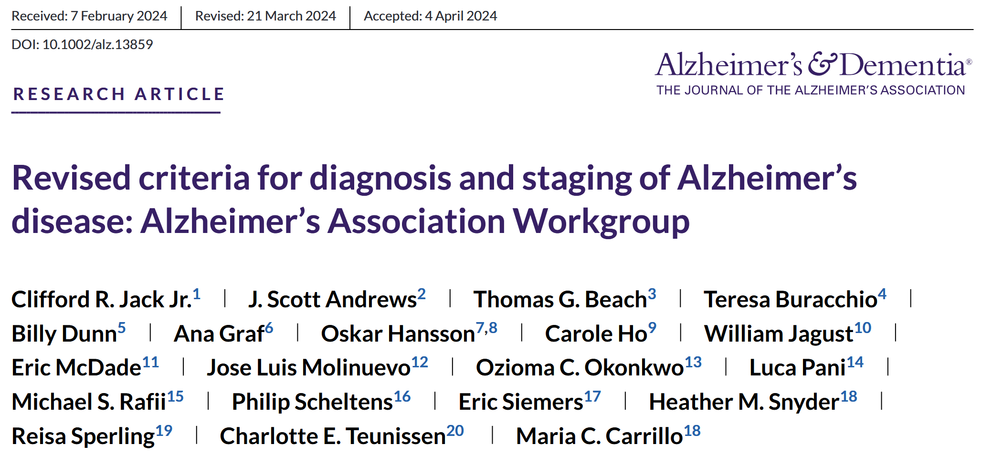
Diagnostic de maladie d’Alzheimer

Slide 49
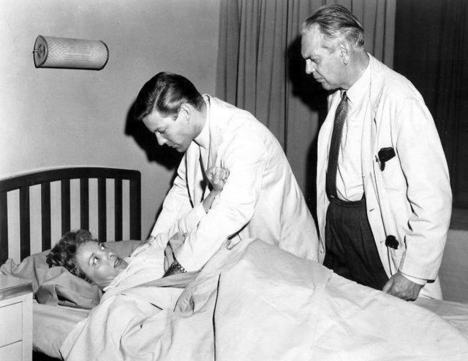
Diagnostic de la maladie d’Alzheimer
Biologiste
Médecin

Slide 50
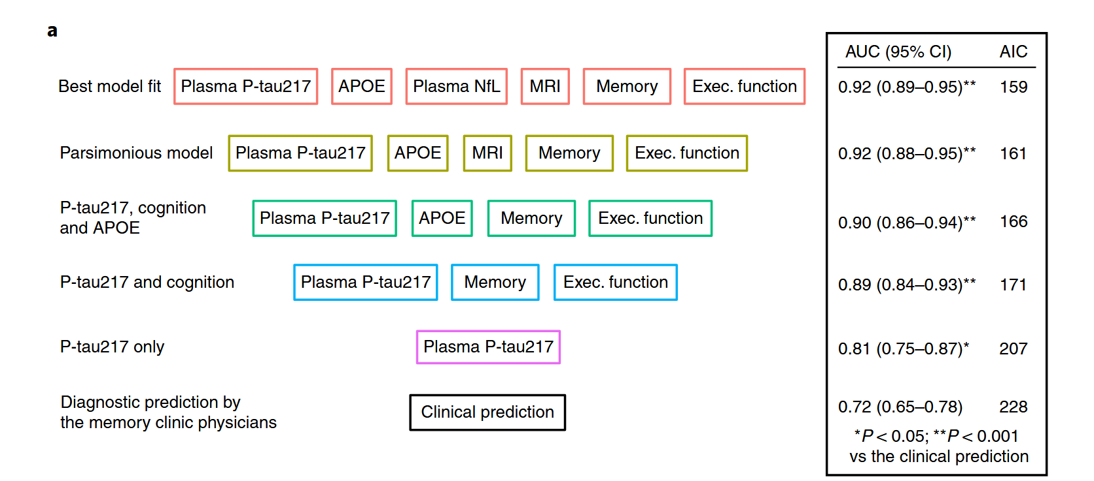
P-tau 217 plasmatique
Palmqvist, 2021

Slide 51
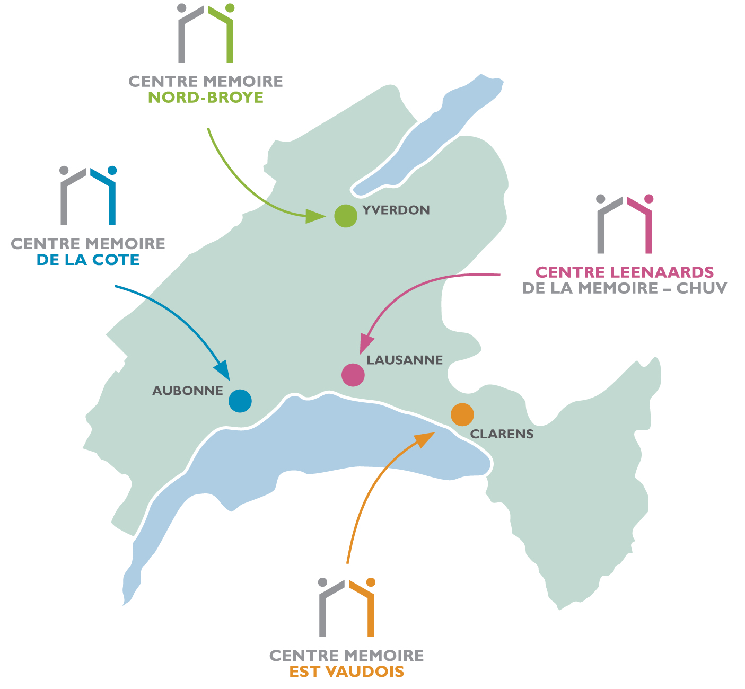
Réseau de Centre Mémoire
Jura
Neuchâtel
Fribourg
Le réseau des
Consultations de la Mémoire
dans le Canton de Vaud
ROLLE
VEVEY
Genève
Valais
Courtesy: Daniel Damian

